Slide 1
FHIR Server 安裝
組員：蔡昀霖、糠依婷

Slide 2
01
VirtualBox安裝
02
Putty安裝
03
Nginx安裝
目錄
04
Docker Deamon安裝
05
Protainer安裝
06
FHIR Server安裝-MySQL

Slide 3
VirtualBox安裝
01

Slide 4
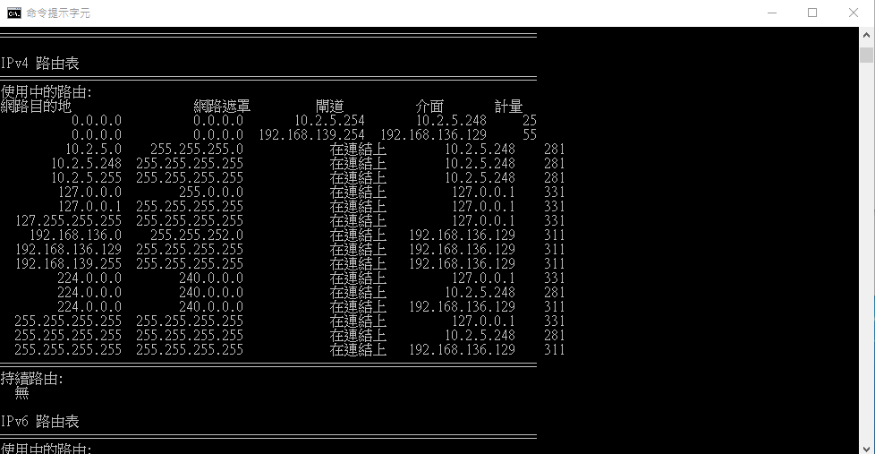
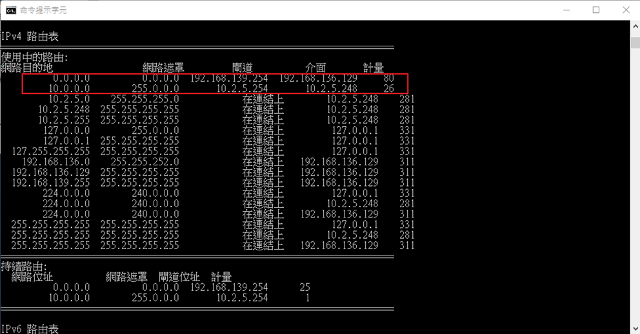
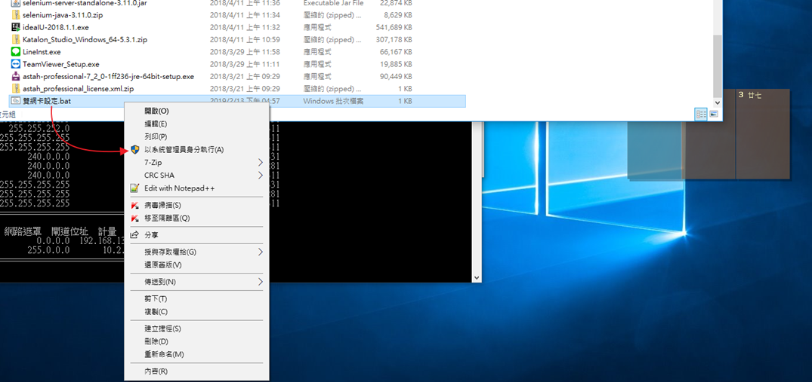
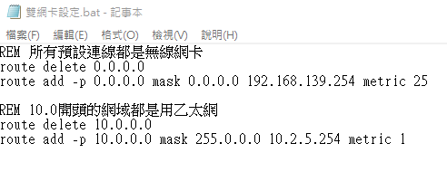
設定網卡

Slide 5
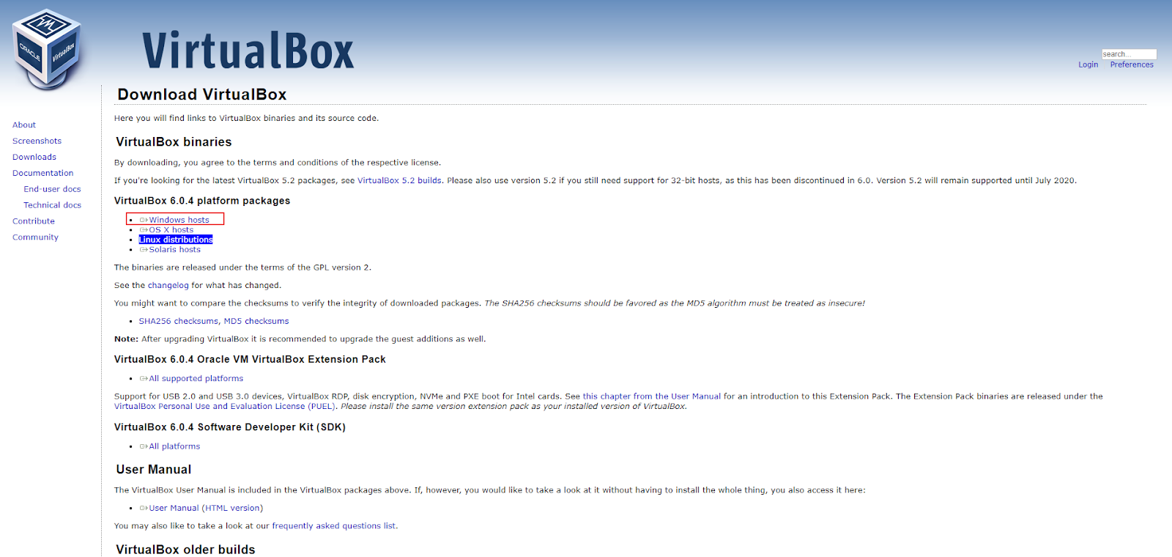
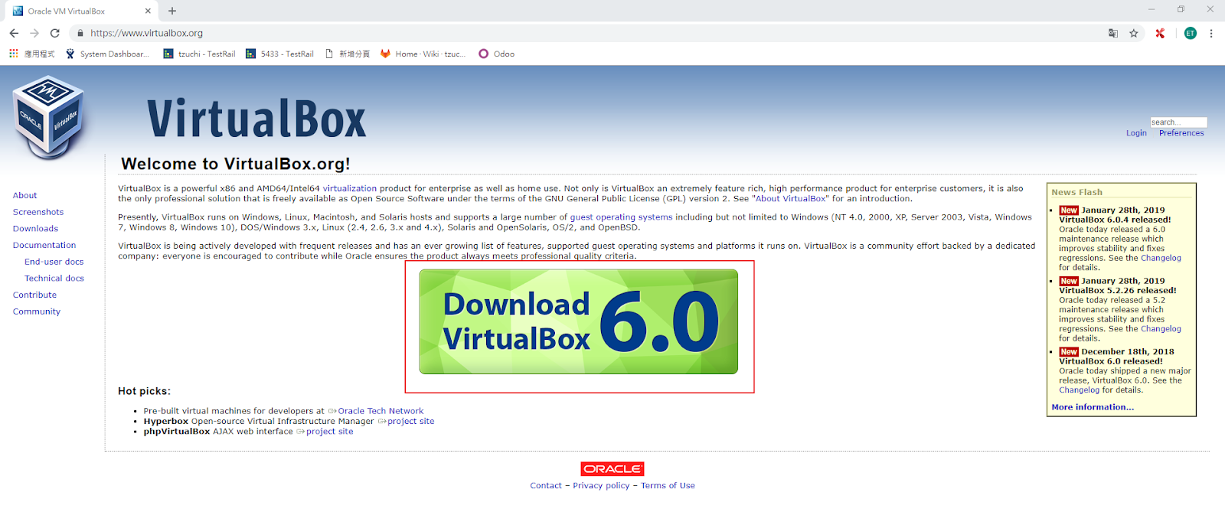
https://www.virtualbox.org/
Keyword
Keyword
Keyword
Keyword
Text here
Text here
Text here
Text here
Copy paste fonts. Choose the only option to retain text.
Copy paste fonts. Choose the only option to retain text.
Copy paste fonts. Choose the only option to retain text.
Copy paste fonts. Choose the only option to retain text.

Slide 6
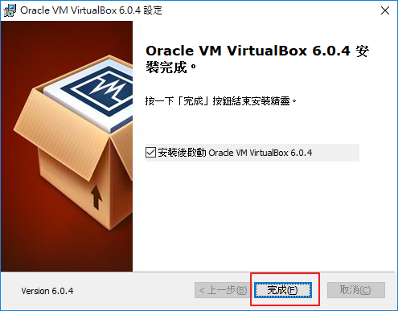
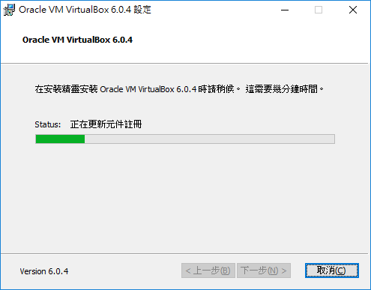
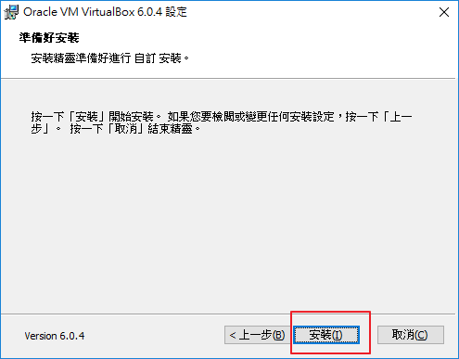
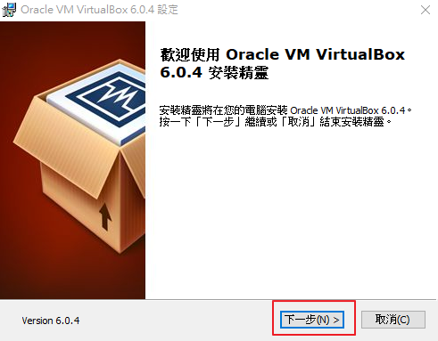
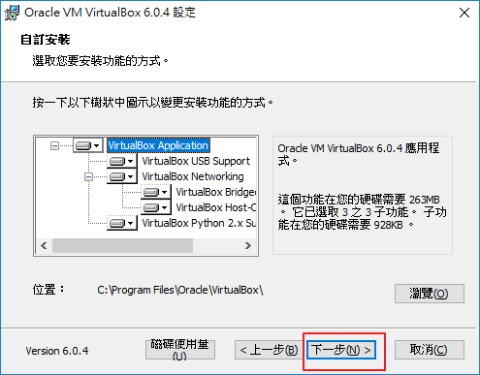
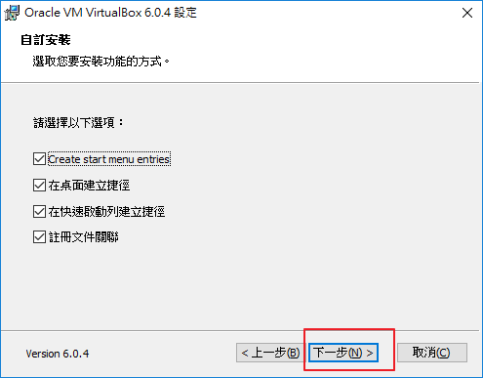
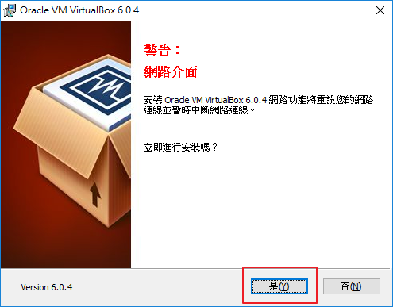
設定安裝

Slide 7
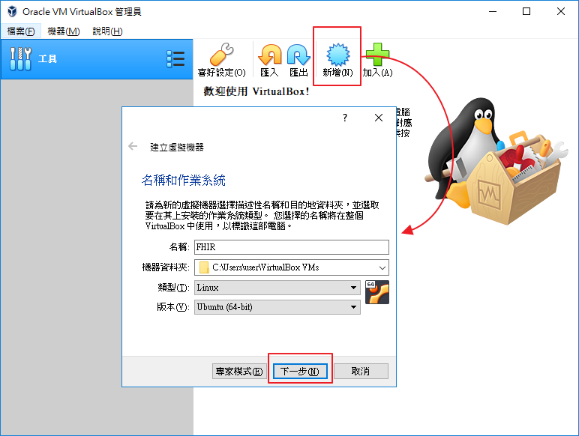
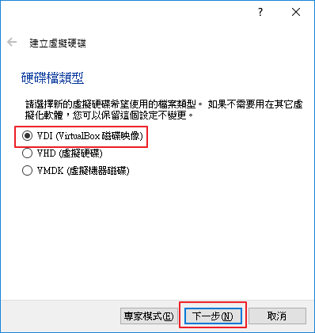
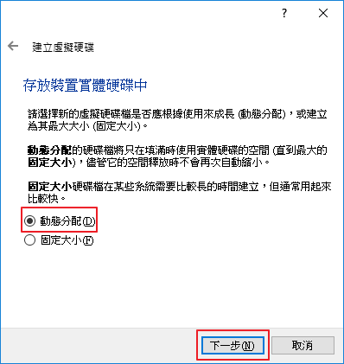
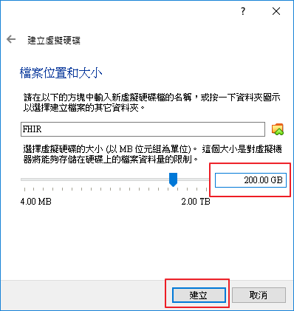
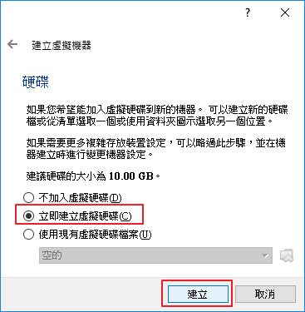
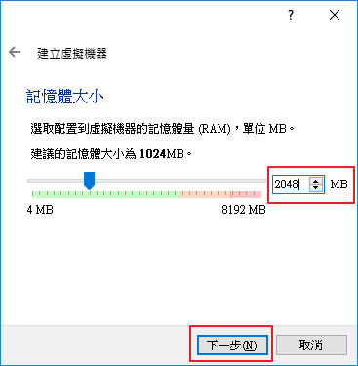
新增虛擬機器
建立虛擬磁碟

Slide 8
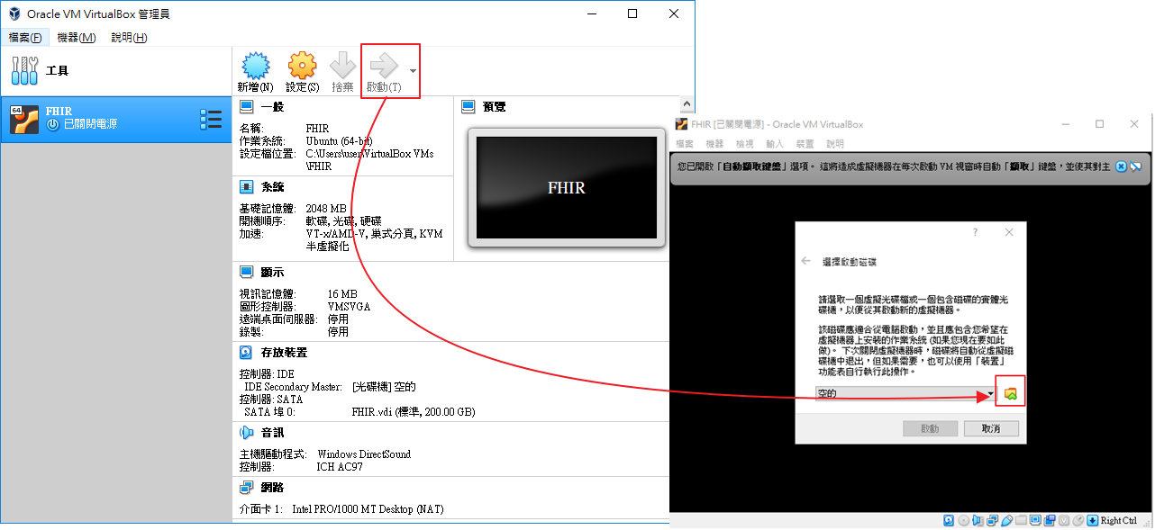
選擇啟動磁碟

Slide 9
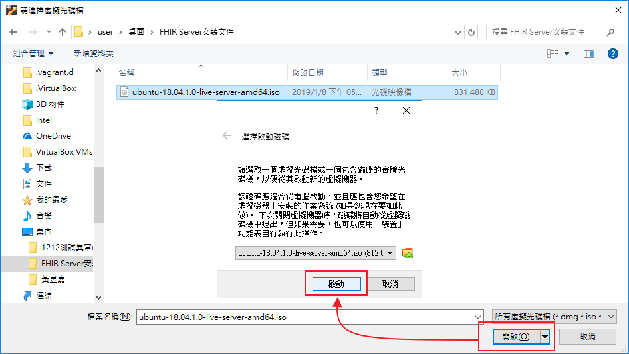
到檔案中選取iso檔

Slide 10
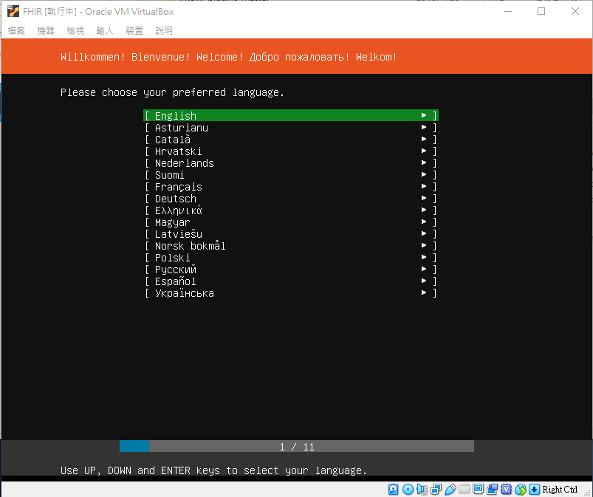
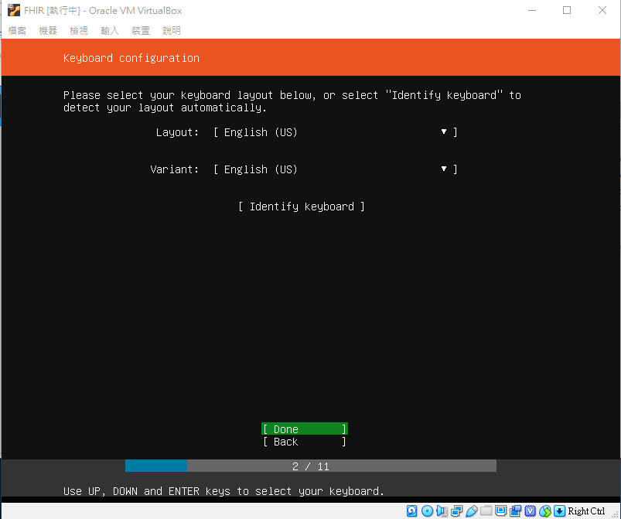
啟動作業系統-設定語言

Slide 11
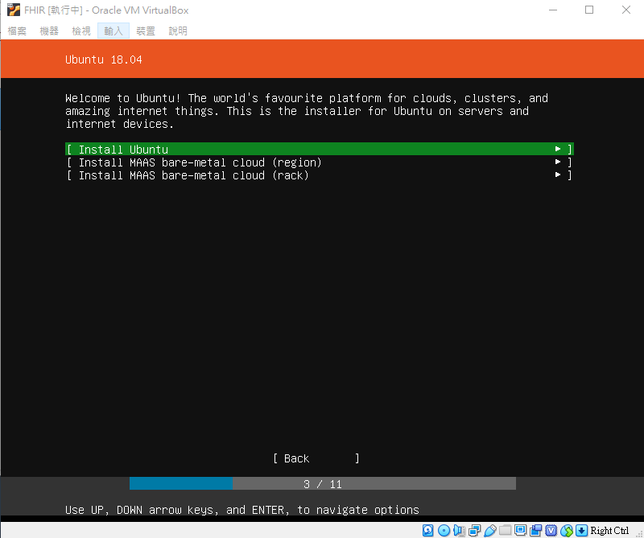
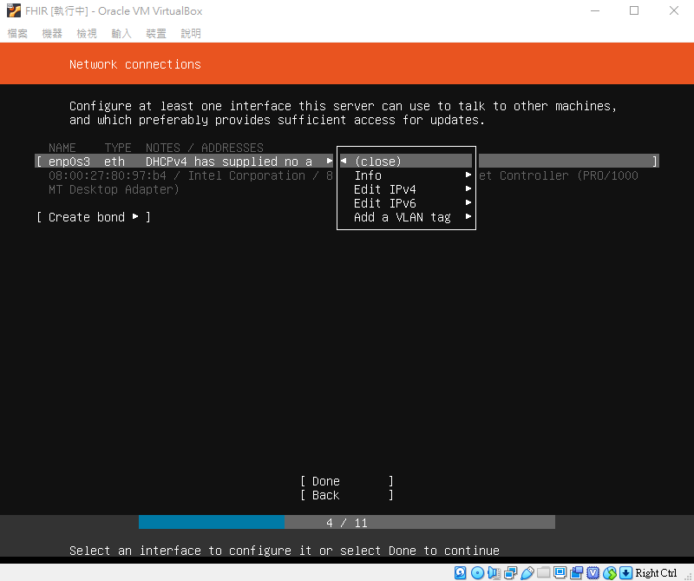
啟動作業系統-下載Ubuntu、選擇預設ip

Slide 12
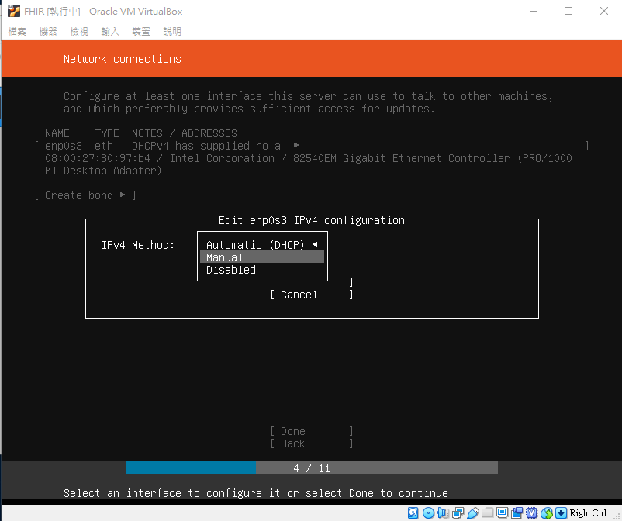
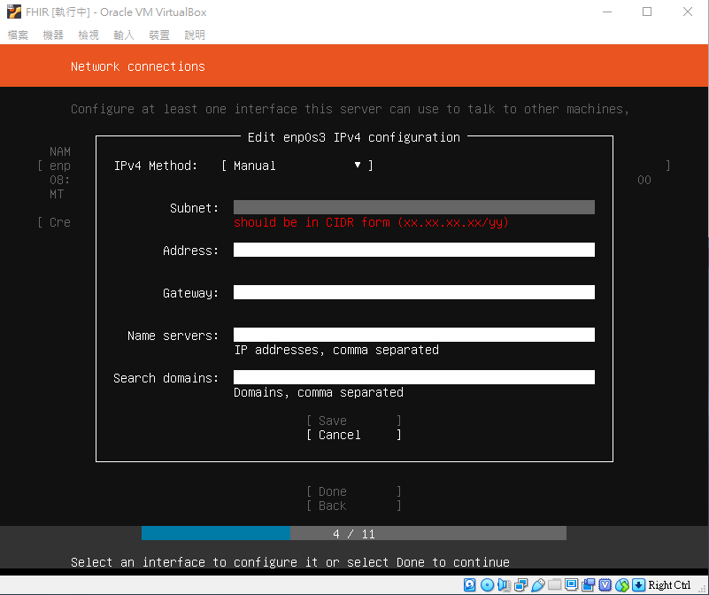
(可以手動設定ip)

Slide 13
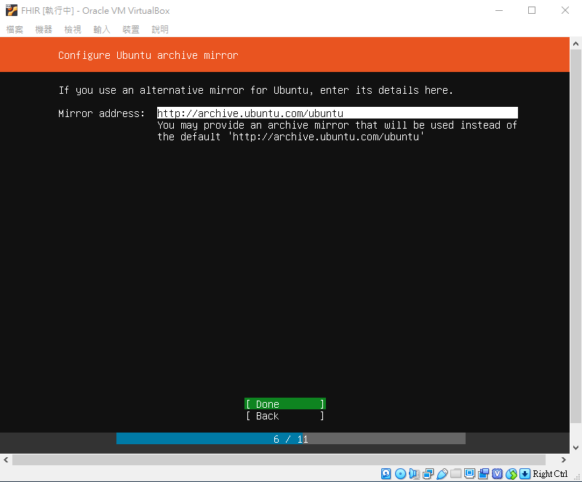
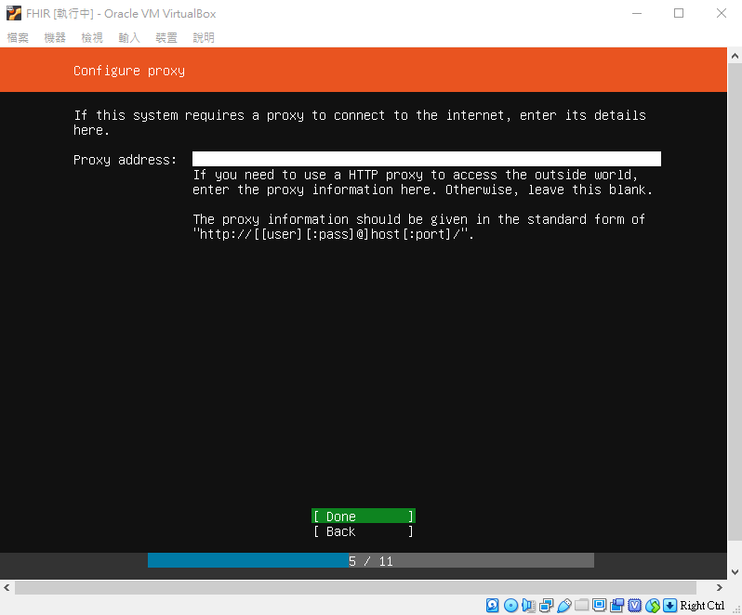
啟動作業系統-配置位址

Slide 14
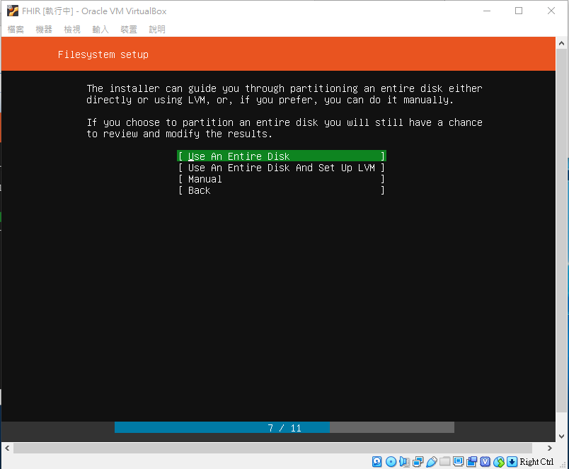
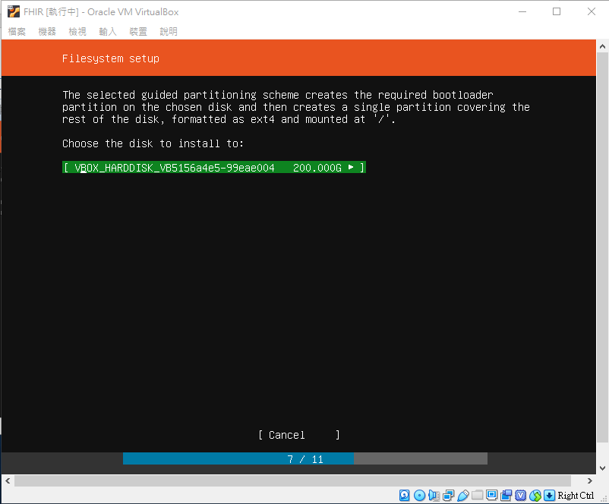
啟動作業系統-選擇磁盤

Slide 15
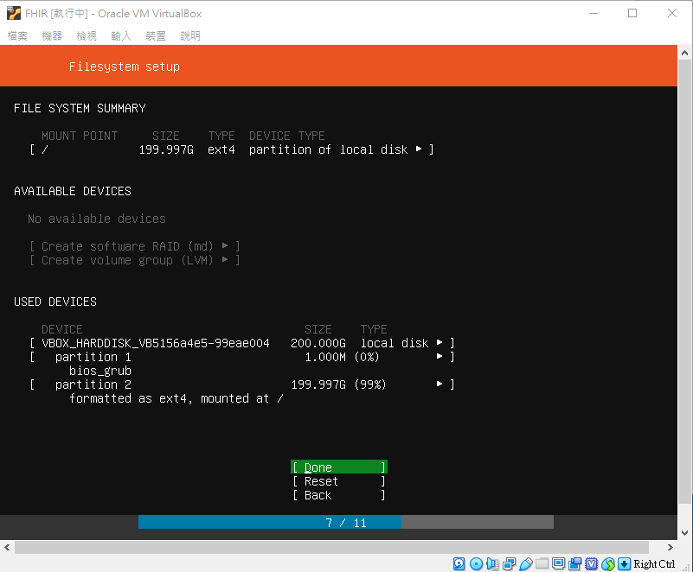
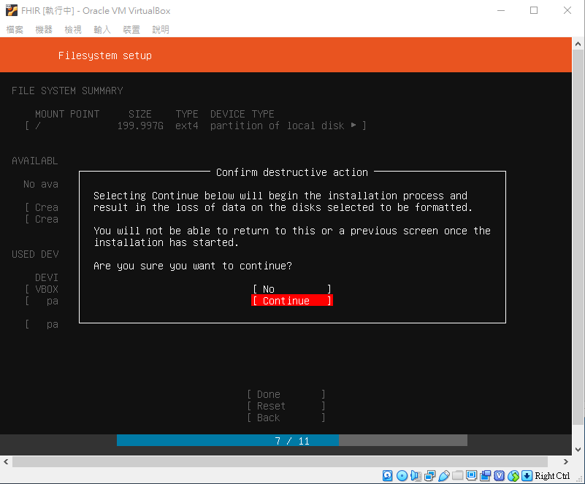
啟動作業系統-確認設置是否正確

Slide 16
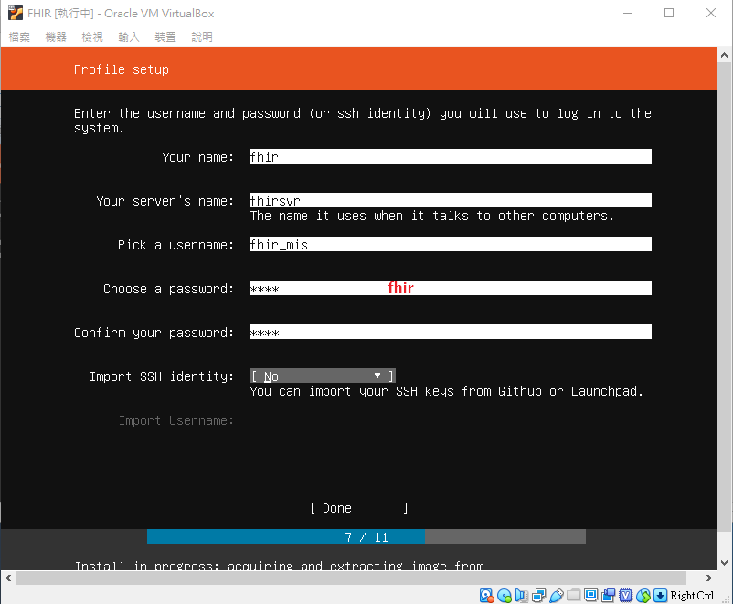
啟動作業系統-設定帳密

Slide 17
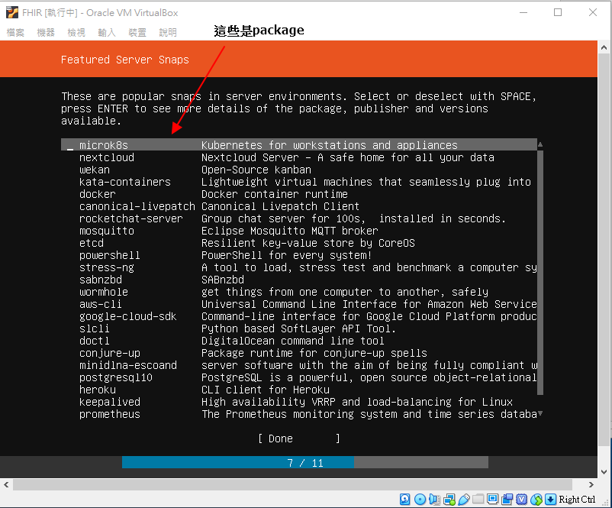
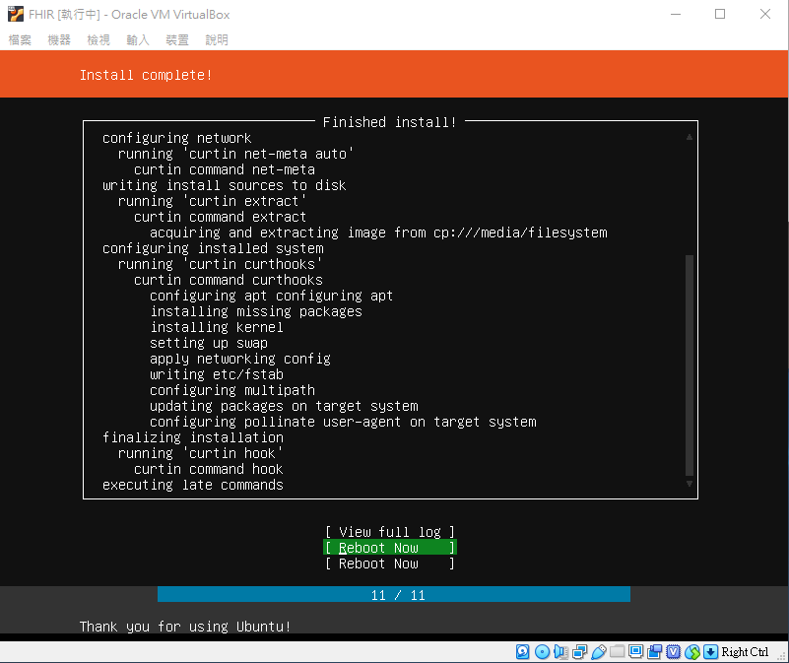
啟動作業系統-安裝package

Slide 18
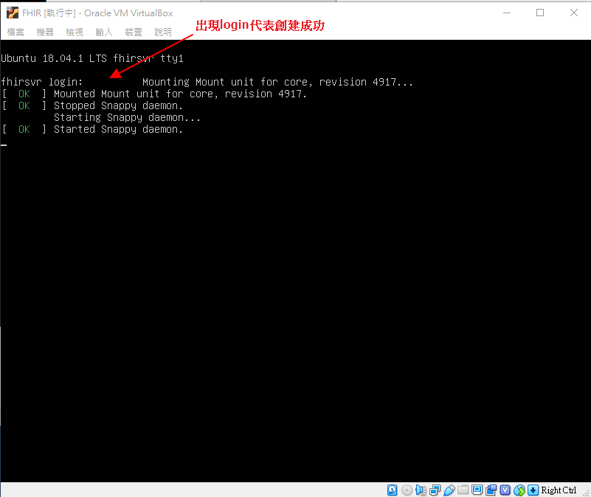
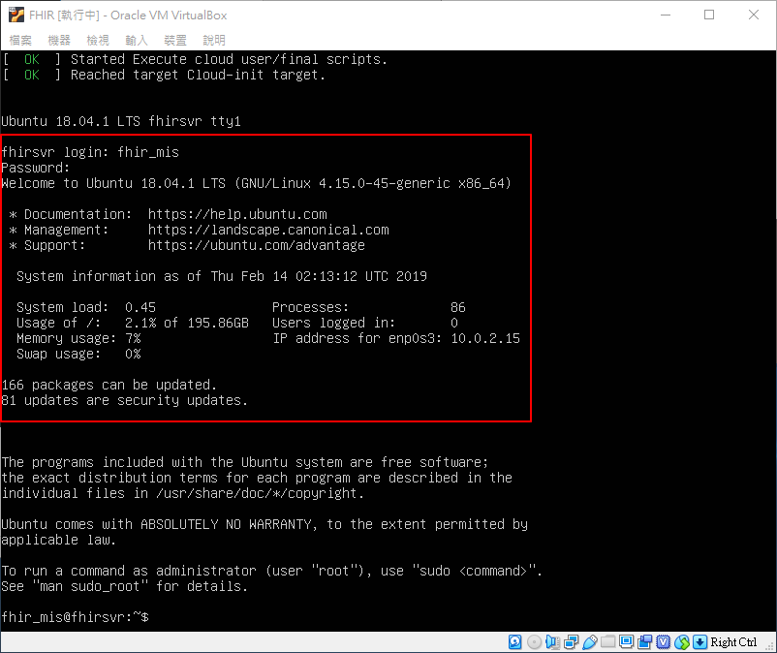
啟動作業系統-完成

Slide 19
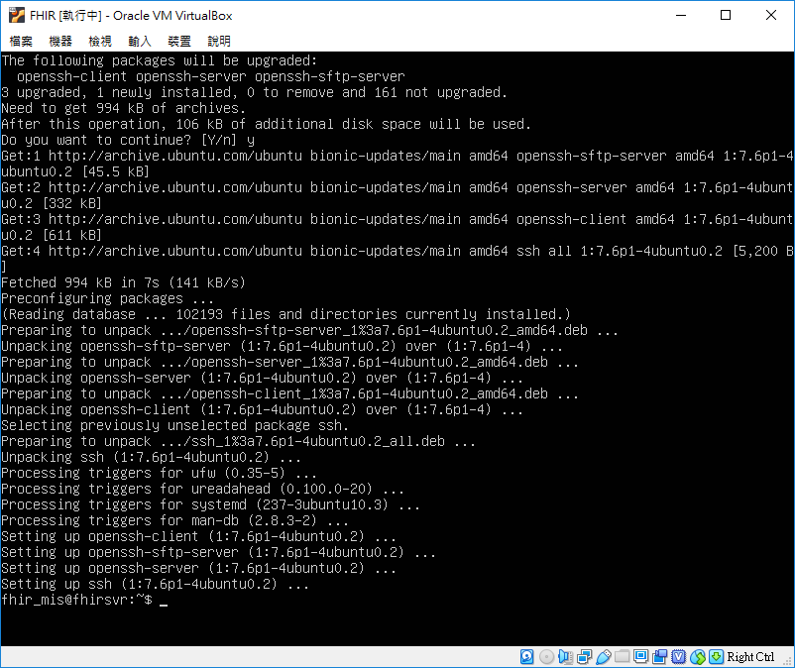
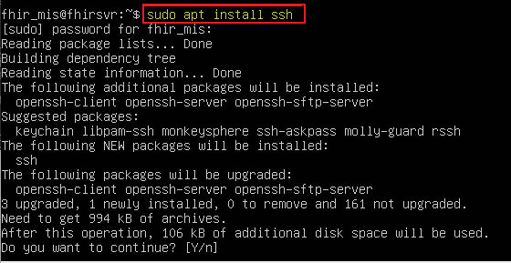
安裝 ssh

Slide 20
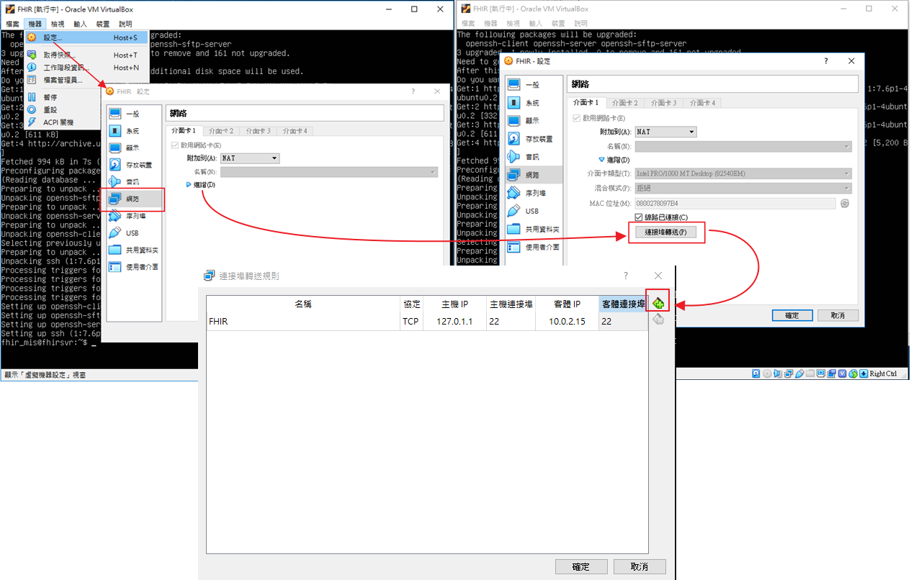
設定網路

Slide 21
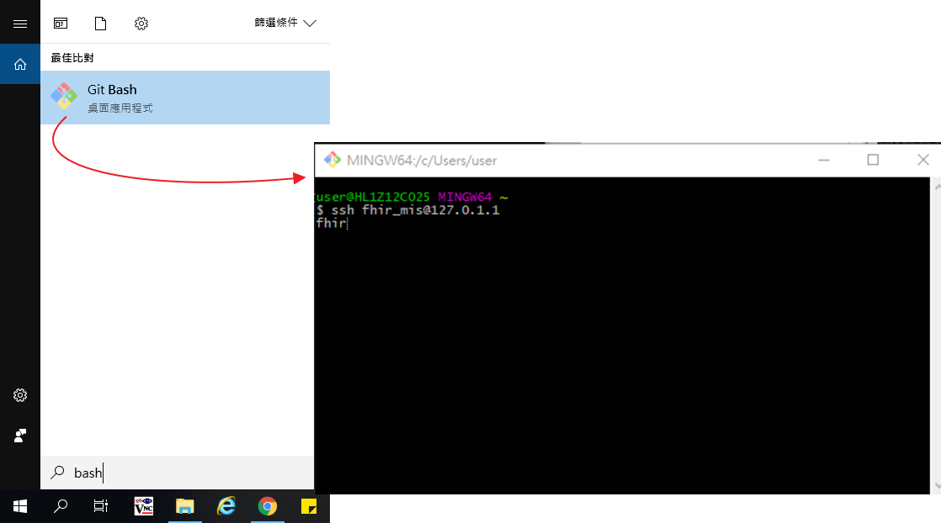
VM本身無法複製貼上，可以使用PuTTy、Git Bash (PuTTy安裝在後面章節有教學)

Slide 22
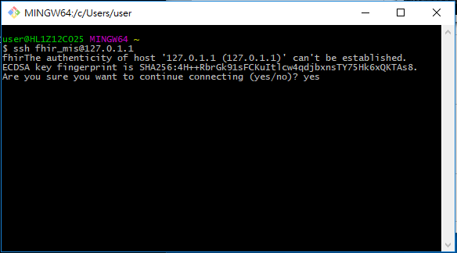
利用ssh連接到VM
指令：ssh fhir_mis@127.0.1.1

Slide 23
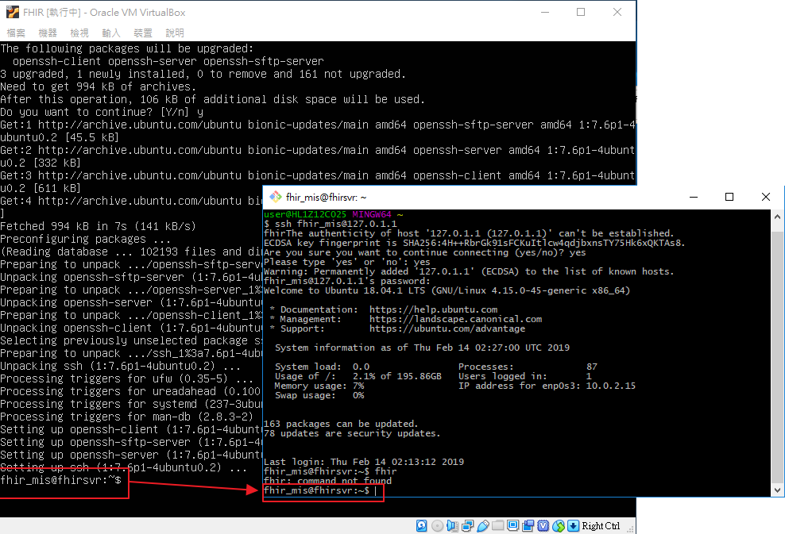
順利連接到虛擬機器

Slide 24
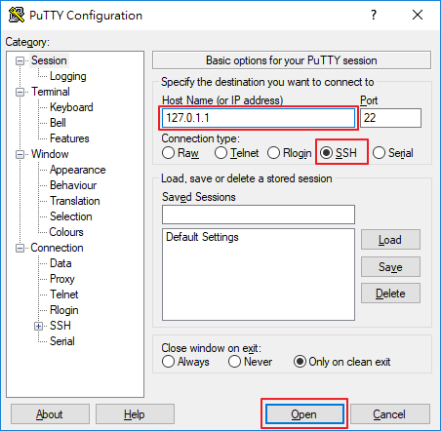
設定文件(以PuTTy為例)

Slide 25
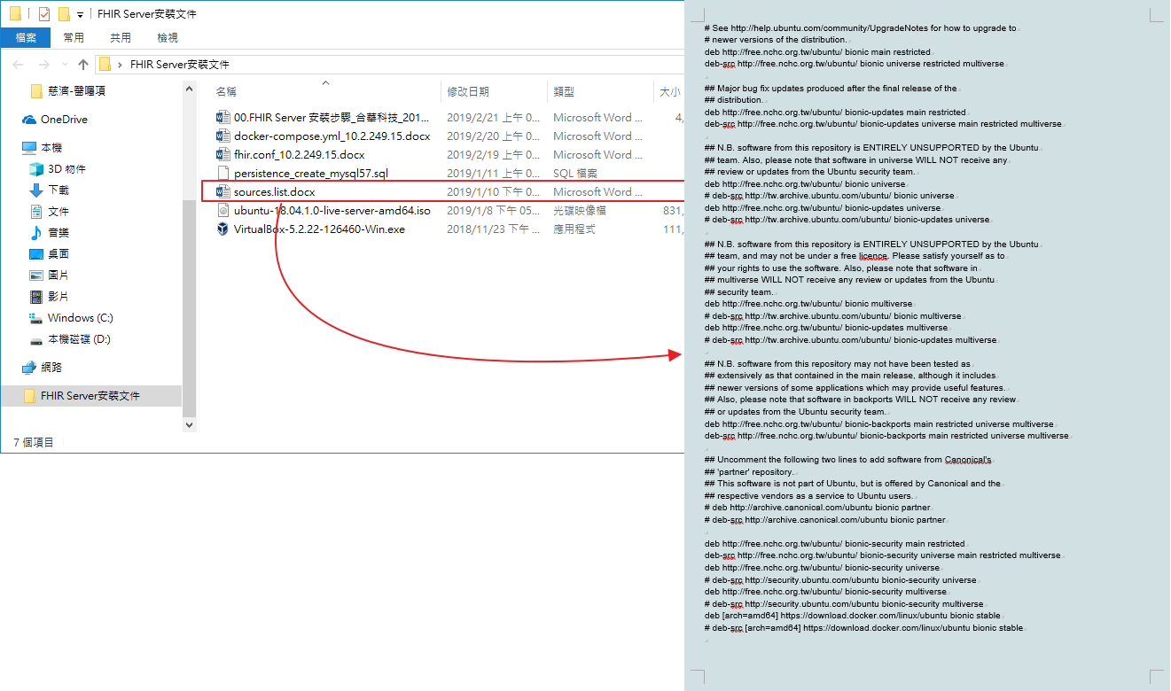
從souces.list.docx複製內容

Slide 26
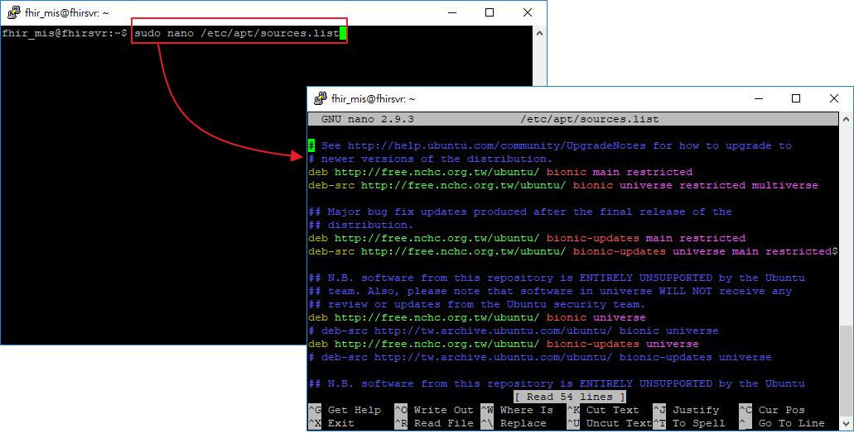
Step1. ctrl+k先刪除原本文件 Step2. 貼上sources.list.docx的內容 Step3. ctrl+x退出文件
指令：sudo nano /etc/apt/sources.list

Slide 27
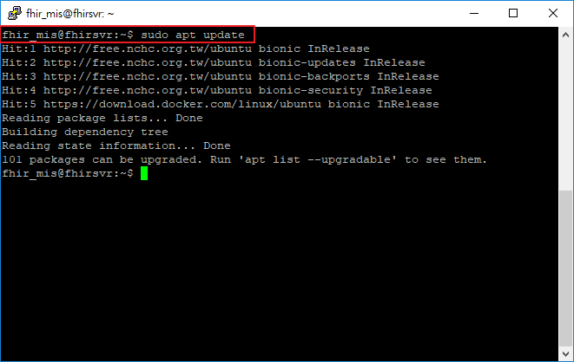
更新軟體
指令：sudo apt update

Slide 28
Putty 安裝
02

Slide 29
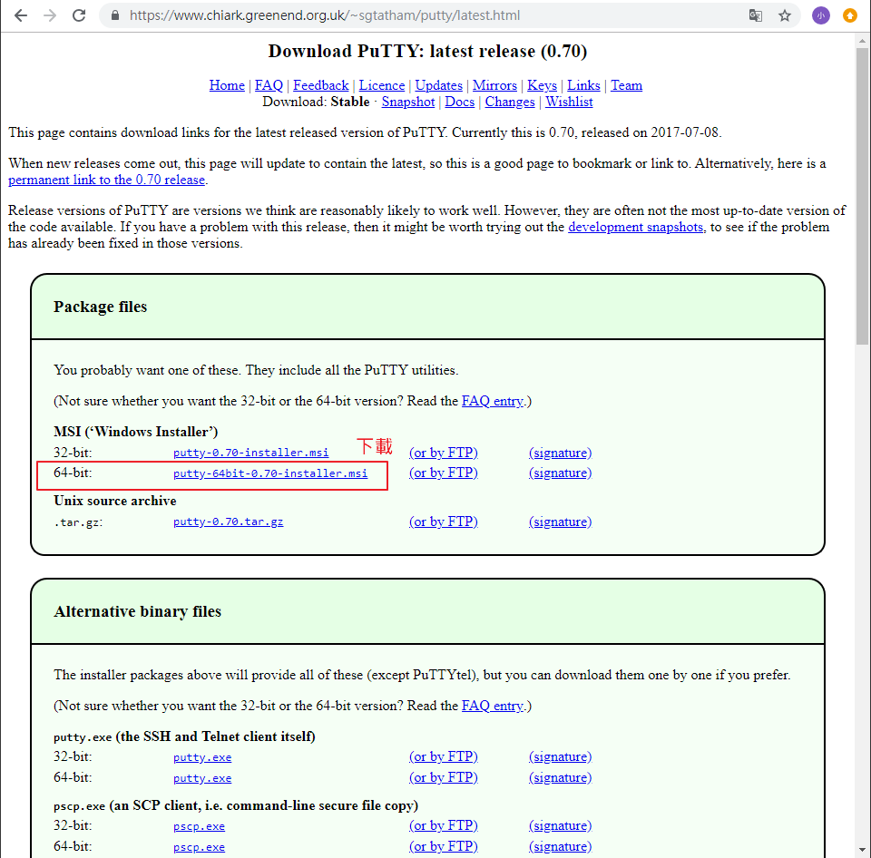
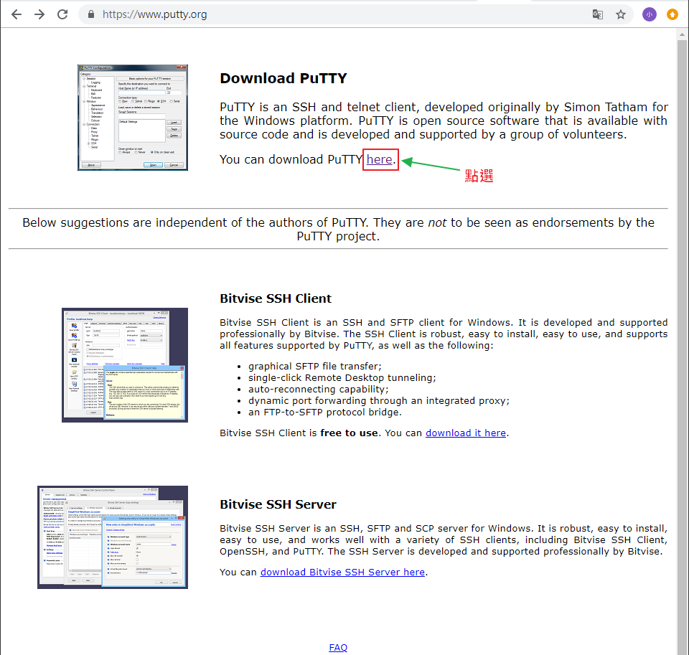
https://www.putty.org/

Slide 30



Slide 31



Slide 32



Putty 登入Ubuntu

Slide 33


使用者及密碼登入

Slide 34
Nginx安裝
03

Slide 35

安裝Nginx
指令：sudo apt-get install nginx

Slide 36

從 fhir.conf.docx 複製內容

Slide 37

取代 /etc/nginx/sites-enabled/fhir_server.conf 所有內容
指令：sudo nano /etc/nginx/sites-enabled/fhir_server.conf

Slide 38

重新讀取配置檔
指令：sudo nginx -s reload

Slide 39

網址輸入127.0.1.1:80
出現這個頁面就算成功

Slide 40
Docker Deamon 安裝
04

Slide 41

輸入指令做安裝
$ sudo apt-get remove docker docker-engine docker.io

Slide 42


$ sudo apt-get install apt-transport-https ca-certificates curl software-properties-common;

Slide 43

$ sudo curl -fsSL https://download.docker.com/linux/ubuntu/gpg | sudo apt-key add -

Slide 44

$ sudo apt-key fingerprint 0EBFCD88

Slide 45

$ sudo add-apt-repository "deb [arch=amd64] https://download.docker.com/linux/ubuntu $(lsb_release -cs) stable"

Slide 46

$ sudo apt-get update

Slide 47


$ sudo apt-get install docker-ce

Slide 48

Protainer安裝
05

Slide 49

指令： sudo docker run -d --name portainer -p 9000:9000 -v /var/run/docker.sock:/var/run/docker.sock --restart always portainer/portainer

Slide 50

設定網路

Slide 51


登入帳密

Slide 52


Slide 53


Slide 54
FHIR Server安裝-MySQL
06

Slide 55

指令： mkdir fhir-server cd fhir-server

Slide 56

從docker.compose.yml複製內容

Slide 57

指令：nano docker-compose.yml

Slide 58

貼上後按ctrl+x退出

Slide 59

啟動API服務指令： sudo apt install docker-compose sudo docker-compose up -d api

Slide 60


啟動資料庫服務指令： $ sudo docker-compose up -d database
連進MySQL 容器建立資料表、索引、UTF8
$ sudo docker exec -it fhirserver_database_1 bash

Slide 61

登入並輸入密碼 //密碼：HkeA0cI7MDgbyFru65Mm1izFTImN66gT
mysql>use hapi_fhir_360

Slide 62



放入SQL指令 做更新
在按Enter

Slide 63


到 portainer 中確認 資料庫的IP
172.18.0.3

Slide 64

修改 docker-conpose.yml 檔案內定義的 DATABASE_URL
172.18.0.3:3306
Notes:
指令: $ nano docker-compose.yml

Slide 65

重新啟動 API服務
Notes:
指令: $ sudo docker-compose up -d api

Slide 66

到 containers 中確認 伺服器啟動
Server startup

Slide 67

到 VM中設定 FHIR server連接埠

Slide 68


成功連接

Slide 69
Thanks.
2019/03/05

